Slide 1
КМҚК №18 “Балдырған ” балабақшасы
Ашық ұйымдастырылған оқу қызметі
Білім беру саласы: «Денсаулық»
Ұйымдастырылған оқу қызметі:Дене шынықтыру
Тақырыбы: «Весёлые воробушки»
Дене шынықтыру маманы: Дуйсенгалиева В.Е
2018-2019 оқу жылы

Slide 2
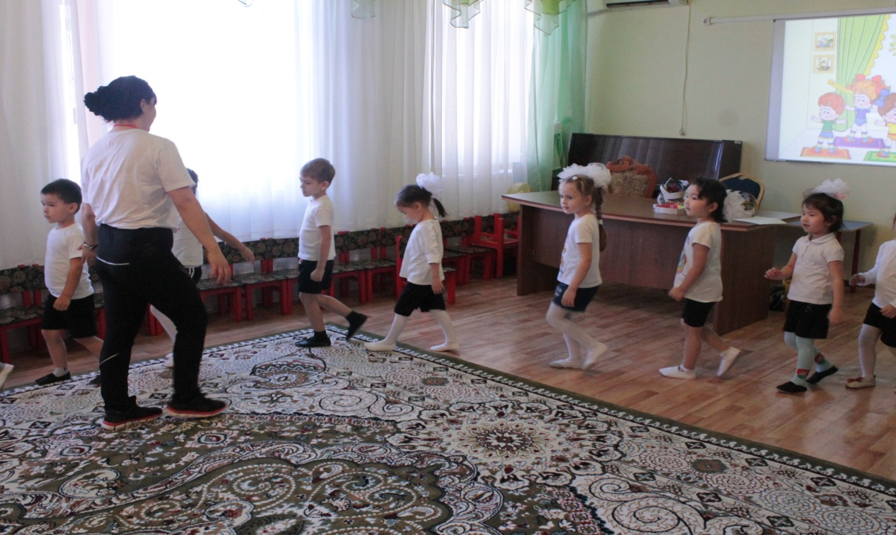
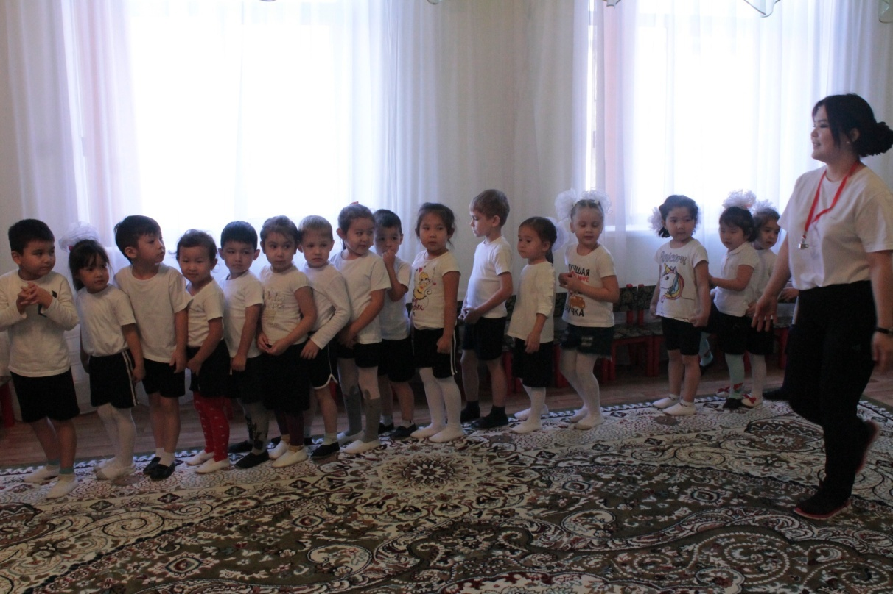

Slide 3
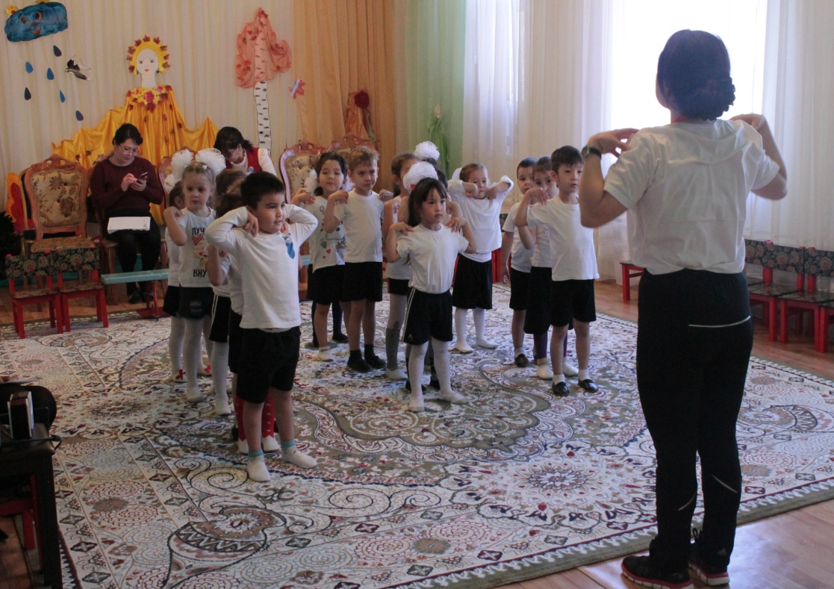
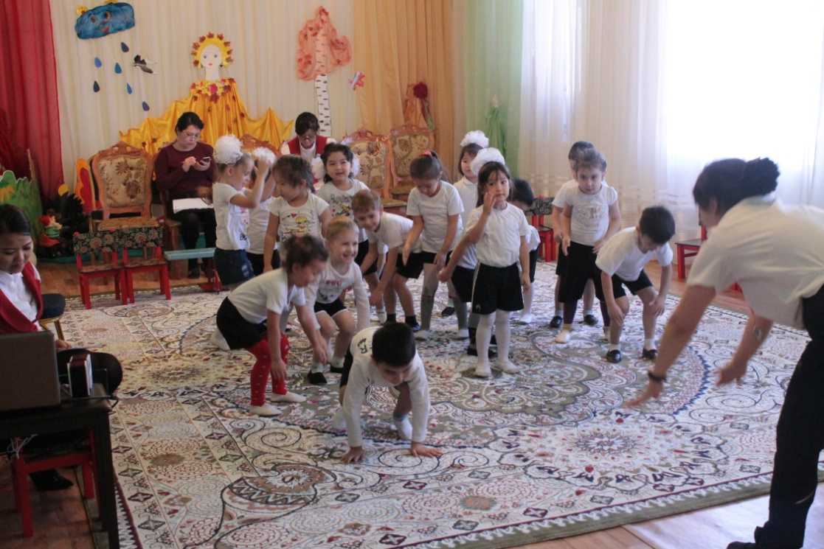

Slide 4
